Slide 1
Métodos Quantitativos I
Prof. Dr. Marcelo Botelho da Costa Moraes
www.marcelobotelho.com

Slide 2
Por que MELDELS???
Pra ficar fortinho...
Pesquisa com bancos e auditorias demonstraram que faltam conhecimentos práticos de métodos quantitativos aos contadores

Slide 3
Métodos Quantitativos da Depressão???
Não...
100% aplicado
200% divertido
300% no computador (sem listas em papel - ECOLÓGICO)
400% bonito
Você não vai se arrepender...

Slide 4
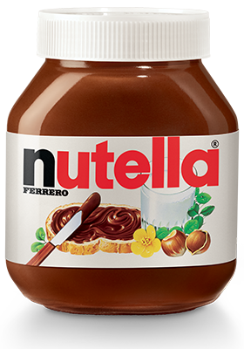
Métodos Quantitativos Nutella
Disciplina Raiz
Disciplina Nutella
Caderno e livro
Calculadora científica
Demonstra os Pressupostos
Lista com 45 exercícios
Chamada oral individual
Assina a lista e sai
Deriva os modelos
Nem fica de reaval, pau direto
Chama o professor de FDP (função densidade de probabilidade)
Computador e Facebook
Gretl e Stata
Assume TLC
1 caso prático
Seminário em grupo
Espera a chamada no STOA
Usa os modelos prontos
Fica de reaval com 4,9
Chama o professor pro churras da turma

Slide 5
Ementa
1. Introdução à análise multivariada
2. Análise Fatorial
3. Análise Discriminante
4. Regressão Logística
5. Análise de Conglomerados (clusters)
6. Análise da Decisão
7. Simulação de Monte Carlo
8. Redes Neurais Artificiais
9. Pesquisa Operacional – Programação Linear (Simplex).

Slide 6
Referência
Básica:
CORRAR, Luiz J., THEÓPHILO, Carlos Renato. Pesquisa operacional para decisão em contabilidade e administração: contabilometria. São Paulo: Atlas, 2004.
CORRAR, Luiz J., PAULO, Edilson, DIAS FILHO, José Maria. Análise Multivariada para os cursos de Administração, Ciências Contábeis e Economia. São Paulo: Atlas, 2007.

Slide 7
Avaliação
2 provas:
2 provas com 30% da média cada
Listas de exercícios: 10% da média
Seminário: 30% da média

Slide 8
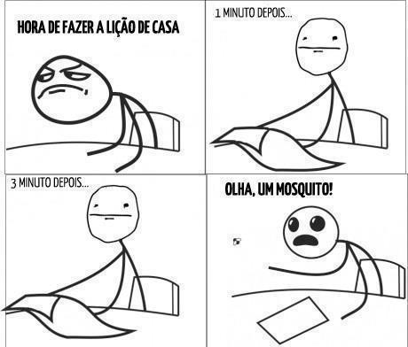
Lista de Exercícios é importante

Slide 9
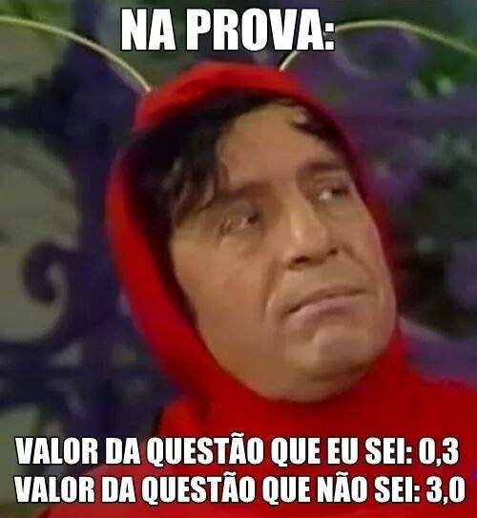
Existe um componente aleatório entre o que você estuda e o que “cai na prova”...

Slide 10
E o seminário???
Apresentar 5 itens da técnica, encontrada em artigos da área:
Introdução da técnica
Uma aplicação em contabilidade financeira
Uma aplicação em finanças
Uma aplicação em controladoria / gerencial ou custos
Uma aplicação totalmente SEM NOÇÃO
Um exemplo prático no computador para fazer com a turma
8 Grupos de 3 alunos (no mínimo)
1 hora de apresentação

Slide 11
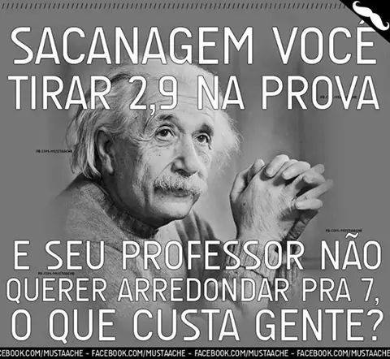

Slide 12
Vamos ajudar...

Slide 13
BÔNUS: Métodos Quantitativos Masterchef USP
O grupo que trouxer em sua apresentação um quitute para os demais alunos ganhará um bônus de até 3,0 pontos adicionais na nota da apresentação (que vai de zero a 10)
Quitute: substantivo masculino (fonte: Google)
1. comida refinada; acepipe, petisco.
2. p.metf. o que agrada, atrai, deslumbra; encanto, meiguice, sedução.
"era uma moça cheia de quitutes“
Regra de Ouro: a receita deve conter Nutella

Slide 15
Obrigado pela Atenção!!!
Até a próxima aula
mbotelho@usp.br
www.marcelobotelho.com

